Slide 1
Boomingup 매매가 다변량 회귀분석
TEAM MEETING · 회귀분석
여러 요인을 한 회귀식에 동시에 넣어 통제한 뒤, 각 요인의 조건부 연관성을 본 hedonic 회귀
Notes:
안녕하세요, 이번 자료는 10개 축 EDA에서 다루지 못한 부분 — 여러 요인을 동시에 고려하는 분석 — 만 따로 정리한 것입니다. 준공연차·층·면적·역거리·한강조망·학군거리·정비사업단계·자치구·분기를 한 회귀식에 같이 넣어서, 서로 얽힌 요인들을 통제한 뒤에도 각 요인이 가격과 얼마나 연관돼 있는지를 봤습니다. '조건부 연관성'이라는 표현을 계속 쓰는데, 이건 '인과관계를 증명했다'는 뜻이 아니라 '다른 요인들을 같은 수준으로 맞춰놓고 비교했을 때도 남아있는 차이'라는 뜻입니다. 이 구분을 계속 염두에 두고 봐주시면 좋겠습니다.

Slide 2
오늘 다룰 내용
· 01 왜 다변량 회귀가 필요한가 / 방법 설계
· 02 표본과 모델 적합도
· 03 입지·매물 요인의 조건부 연관성
· 04 학군 거리 — '뒤집힌 관계'가 아니라 '가려져 있던 관계'
· 05 준공연차 — 선형이 아니라 U자형
· 06 정비사업 단계별 효과
· 07 면적은 왜 유의하지 않았나
· 08 다중공선성 점검, 결론과 한계
Notes:
오늘 다룰 순서입니다. 1~2번은 방법과 표본을 설명하고, 3~7번은 결과를 하나씩 뜯어봅니다. 마지막은 다중공선성 점검과 전체 결론·한계입니다.

Slide 3
1. 왜 다변량 회귀가 필요한가
PART 1
무엇을 보여주려 했는가
변수 하나씩만 보는 단순 비교로는 서로 얽힌 요인들을 구분할 수 없다는 문제를 해결하기 위해, 여러 요인을 한 회귀식에 동시에 넣어 통제한다.
항목 | 내용
종속변수 | log(㎡당 매매단가)
설명변수 | 준공연차(중심화, 제곱항 포함) · 층 · log(전용면적) · 역까지 거리 · 한강조망 비율 · 초/중/고 학교거리 · 정비사업단계 · 자치구 · 분기
고정효과 | 자치구 고정효과 + 분기 고정효과(각각 더해지는 구조. 구마다 분기 흐름이 다르게 허용하는 상호작용은 아님)
기준범주 | 정비사업단계 = "해당없음"(정비사업 대상이 아닌 일반 단지)
제외 변수 | 용적률·세대당 주차대수(거래 기준 결측 70%대라 포함 시 표본이 18만→3만 건으로 급감)
표준오차 | 단지(apt_seq) 단위로 군집화(같은 단지 여러 거래는 독립이 아니므로)
※ 계수는 인과관계가 아니라, 다른 변수를 통계적으로 같은 수준에 맞춰놓고 비교했을 때 남는 조건부 연관성이다.
Notes:
① 무엇을 보려던 건가: 10개 축 EDA는 변수 하나씩만 보는 단순 비교라서, 예를 들어 '역세권일수록 비싸다'는 결과가 실제 역세권 효과인지 아니면 역세권 동네가 대체로 신축이 많아서인지 구분할 수 없었습니다. 이 문제를 풀기 위해 여러 요인을 한 회귀식에 동시에 넣습니다.
② 뭘로 측정했나: log(㎡당 단가)를 종속변수로, 준공연차·층·면적·역거리·한강조망·학군거리·정비사업단계를 동시에 넣고, 자치구·분기 고정효과(그 구·그 분기라서 생기는 공통적인 가격 수준 차이)를 더해서 통제했습니다. 준공연차는 평균을 뺀 중심화 값을 쓰는데, 이건 이차항(U자형 관계를 잡기 위한 항)과의 불필요한 상관을 줄여서 결과를 더 안정적으로 해석하기 위한 것으로, 계수가 그리는 곡선 모양 자체는 중심화 여부와 무관하게 같습니다. 표준오차는 같은 단지의 여러 거래를 하나의 군집으로 묶어 계산했습니다(그렇지 않으면 표본 수가 부풀려져 유의성이 과대평가됩니다).
③ 결과가 뭐였나: 용적률과 세대당 주차대수는 거래 기준으로 각각 77%, 72%가 결측이라(단지 수 기준으로는 36%지만, 거래가 많은 대단지에 결측이 몰려있어 거래 기준 결측률이 훨씬 높습니다) 회귀에서 제외했습니다. 포함하면 표본이 18만 건에서 3만 건으로 줄어듭니다.
④ 어떻게 해석하나: 이 표에 나온 설계가 최종 방법입니다. 핵심은 '자치구+분기 고정효과'가 구와 분기가 각각 더해지는 구조라는 점입니다 — 구마다 분기별 흐름이 다르게 허용하는 진짜 상호작용(자치구×분기)은 아니라서, 예를 들어 '2025년 3분기에 강남구만 유독 다르게 움직였다'는 패턴까지는 잡아내지 못합니다.

Slide 4
2. 표본과 모델 적합도
PART 1
173,321건
회귀 대상 거래(2024년 이후)
5,447개
단지 수(군집 단위)
0.643
조정 결정계수(Adj R²)
무엇을 보여주려 했는가
회귀 결과를 신뢰할 수 있는 표본인지, 모델이 가격 변동을 얼마나 설명하는지 확인한다.
Notes:
① 무엇을 보려던 건가: 회귀 결과를 보여드리기 전에, 이 결과가 어느 정도 규모의 표본에서 나온 것이고 모델이 가격 변동을 얼마나 설명하는지부터 짚고 넘어가려는 슬라이드입니다.
② 뭘로 측정했나: 2024년 이후 실거래 중 층수·면적·단지 정보가 모두 있는 거래만 남겼습니다. 조정 결정계수(Adj R²)는 설명변수 개수를 감안해 조정한 값으로, 1에 가까울수록 모델이 가격 변동을 잘 설명한다는 뜻입니다.
③ 결과가 뭐였나: 173,321건의 거래, 5,447개 단지가 회귀에 사용됐고, Adj R²는 0.643입니다.
④ 어떻게 해석하나: Adj R² 0.643은 이 모델에 넣은 변수들(주로 자치구·분기 고정효과가 큰 비중)이 ㎡당 단가 차이의 상당 부분을 설명한다는 뜻입니다. 다만 이는 '얼마나 설명하는가'이지 '어떤 변수가 원인인가'를 말해주지 않는다는 점은 이후 슬라이드에서 계속 구분해서 보겠습니다.

Slide 5
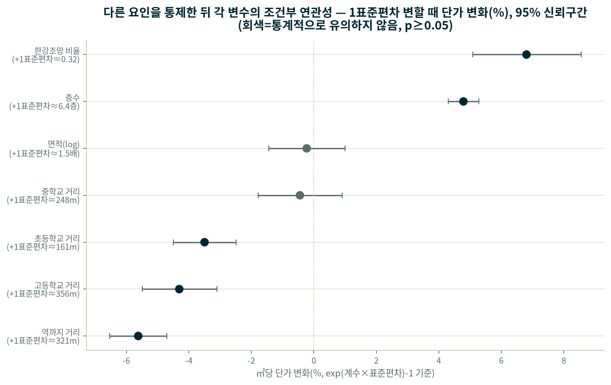
3. 입지·매물 요인의 조건부 연관성
PART 2
무엇을 보여주려 했는가
역거리·한강조망·학군거리·층 같은 입지·매물 요인이, 서로를 통제한 뒤에도 가격과 연관이 남는지 확인한다.
핵심: 한강조망·역거리·층·초중고 학군거리는 유의, 면적·중학교거리는 유의하지 않음
어떻게 해석하나
통계적으로 유의했던 요인 순서(1표준편차당): river_view_ratio(+6.8%), station_dist_m(-5.6%), floor(+4.8%), high_school_m(-4.3%), elem_school_m(-3.5%). 한강조망·역세권·층 순으로 조건부 연관성이 강했습니다.
주의할 점
여기 나온 %는 '이 변수 하나만 1표준편차 바뀌고 나머지는 고정'이라는 가상의 비교이지, 실제로 그렇게 변수 하나만 바뀌는 사례가 시장에 있다는 뜻은 아닙니다.
Notes:
① 무엇을 보려던 건가: 역거리·한강조망·학군거리·층처럼 입지·매물 요인 하나하나가, 서로 얽힌 다른 요인들을 통제한 뒤에도 가격과 연관이 남는지 확인하려는 그림입니다.
② 뭘로 측정했나: 그림의 점은 각 변수가 1표준편차만큼 변할 때 ㎡당 단가가 몇 % 변하는지(다른 변수는 고정), 막대는 95% 신뢰구간입니다. log 종속변수라서 %는 계수를 그대로 100배 한 값이 아니라 exp(계수×표준편차)-1로 정확히 환산했습니다. 회색 점은 p≥0.05로 통계적으로 유의하지 않은 경우입니다.
③ 결과가 뭐였나: 한강조망(+6.8%), 역거리(-5.6%), 층수(+4.8%), 고등학교거리(-4.3%), 초등학교거리(-3.5%)는 모두 p<0.001로 유의했고, 중학교거리(p=0.52)와 면적(log, p=0.71)은 유의하지 않았습니다.
④ 어떻게 해석하나: 한강조망과 역세권은 단순 비교(1~5번 축)에서 봤던 것과 같은 방향으로, 다른 요인을 통제한 뒤에도 조건부 연관성이 뚜렷하게 남습니다. 반면 중학교거리와 면적은 이 회귀 설계 안에서는 유의한 연관성을 찾지 못했습니다 — 이건 '효과가 없다'는 증거가 아니라 '이 선형 설계로는 못 잡았다'는 뜻이라, 바로 다음 슬라이드들에서 왜 그런지 각각 설명드리겠습니다.

Slide 6
4. 학군거리 — '뒤집힌 관계'가 아니라 '가려져 있던 관계'
PART 2
무엇을 보여주려 했는가
학군거리와 가격의 관계가, 다른 요인을 통제하기 전과 후에 왜 달라 보이는지 확인한다.
변수 | 원시 상관계수(단순 비교, 방향만 참고) | 회귀 조건부 연관성(1표준편차당, %) | p-value
초등학교거리 | -0.007 | -3.50% | 0.000(유의)
중학교거리 | -0.067 | -0.44% | 0.517(유의하지 않음)
고등학교거리 | -0.039 | -4.31% | 0.000(유의)
원시 상관계수는 price_per_m2와의 Pearson 상관(부호·방향만 비교 가능, 척도가 회귀 계수와 다름).
어떻게 해석하나
초·고등학교거리는 원시 상관에서는 거의 0에 가까웠지만(-0.007, -0.039), 다른 요인을 통제하자 뚜렷한 음의 연관성(-3.50%, -4.31%, 둘 다 p<0.001)이 드러났습니다.
주의할 점
이건 관계의 방향이 '뒤집힌'(심슨의 역설) 것이 아니라, 원래도 약하게 음의 방향이던 관계가 다른 요인(구·분기 등)에 가려져 있다가 통제 후 더 뚜렷해진 것입니다(suppression). 중학교거리는 반대로 원시 상관(-0.067)보다 회귀 후 연관성(-0.44%, 유의하지 않음)이 더 약해졌습니다.
Notes:
① 무엇을 보려던 건가: 학군거리(학교까지 거리)와 가격의 관계가 단순 비교와 회귀에서 다르게 나온 이유를 정확히 짚으려는 슬라이드입니다.
② 뭘로 측정했나: 왼쪽 열은 다른 요인을 전혀 통제하지 않은 원시 Pearson 상관계수(축 4에서 이미 구한 값), 오른쪽 열은 이번 회귀에서 다른 요인을 다 통제한 뒤 남은 조건부 연관성(1표준편차당 %)입니다. 두 숫자는 척도가 달라 크기를 직접 비교할 수는 없고, 방향과 유의성만 비교합니다.
③ 결과가 뭐였나: 초등학교거리는 원시 상관 -0.007(거의 0)에서 회귀 후 -3.50%(유의)로, 고등학교거리는 -0.039에서 -4.31%(유의)로 음의 연관성이 뚜렷해졌습니다. 반대로 중학교거리는 원시 상관 -0.067에서 회귀 후 -0.44%(유의하지 않음)로 오히려 약해졌습니다.
④ 어떻게 해석하나: 초·고등학교거리 사례는 '심슨의 역설'(관계의 방향이 통째로 뒤집히는 것)이 아닙니다 — 원시 상관도 이미 음의 방향이었고, 다른 요인을 통제하니 그 음의 관계가 더 또렷해진 것뿐입니다. 자치구·분기처럼 큰 공통 요인이 원래 있던 약한 관계를 가리고 있었다가(suppression), 통제 후 드러났다고 보는 게 정확합니다. 중학교거리가 반대로 움직인 것은 저희도 뚜렷한 설명을 갖고 있지 않아 열린 질문으로 남겨둡니다.

Slide 7
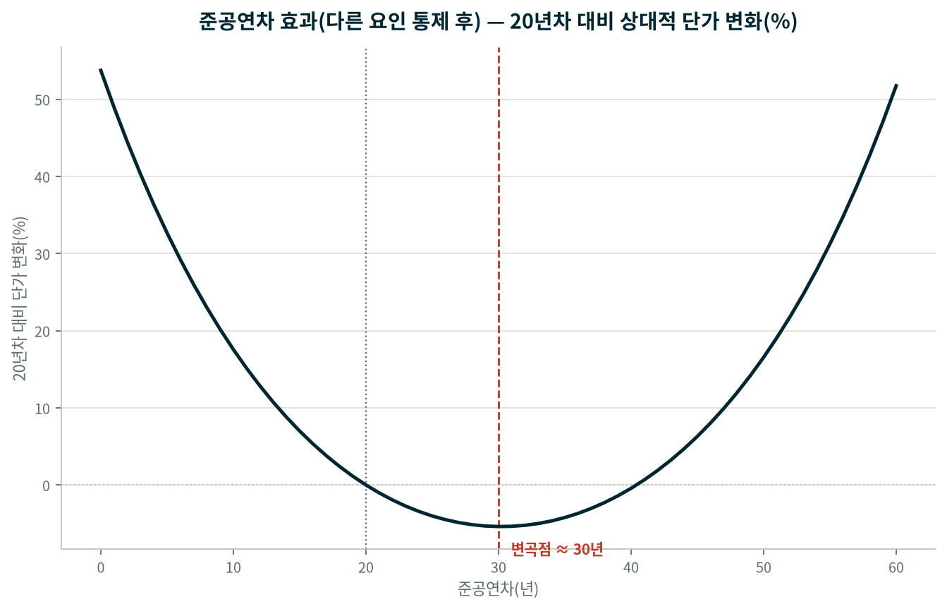
5. 준공연차 — 선형이 아니라 U자형
PART 2
무엇을 보여주려 했는가
준공연차가 오래될수록 가격이 계속 떨어지기만 하는지, 아니면 어느 시점부터 다시 오르는지 확인한다.
핵심: 준공 약 30년까지는 감가, 그 이후는 반등(U자형)
어떻게 해석하나
준공연차 효과는 직선이 아니라 U자형입니다 — 약 30년차까지는 오래될수록 가격이 낮고, 그 이후로는 다시 높아집니다(재건축 기대 등으로 해석 가능).
주의할 점
이 곡선은 '다른 조건이 같다면'이라는 가정 위의 예측선입니다. 재건축 기대감을 직접 측정한 변수가 아니라 준공연차의 이차항으로 간접 추정한 모양이라, 실제 재건축 가능성·규제와는 구분해서 봐야 합니다.
Notes:
① 무엇을 보려던 건가: 준공연차가 늘어날수록 가격이 계속 떨어지기만 하는지, 아니면 오래된 단지가 재건축 기대감으로 다시 비싸지는 구간이 있는지 확인하려는 그림입니다.
② 뭘로 측정했나: 회귀식에 준공연차의 1차항과 2차항(제곱항)을 같이 넣었기 때문에, 계수 하나만으로는 효과를 표현할 수 없습니다. 대신 다른 변수는 표본 평균·기준범주에 고정한 채 준공연차만 0~60년으로 움직여가며 예측 가격을 계산하고, 20년차를 기준(0%)으로 상대적인 변화율(%)로 그렸습니다.
③ 결과가 뭐였나: 0년차는 20년차보다 약 53.8% 비싸고, 가격은 준공연차가 늘수록 계속 낮아지다가 약 30년차에서 최저점을 찍은 뒤(20년차 대비 -5.4%), 그 이후로는 다시 높아져 40년차에는 20년차와 비슷한 수준(-0.4%)까지 회복됩니다.
④ 어떻게 해석하나: 준공연차를 1차항으로만 넣고 '연차당 -X%'라고 요약하면 이 반등 구간을 놓치고 왜곡된 결론(예: 오래될수록 무조건 싸진다)을 낼 수 있습니다. 약 30년을 기점으로 감가와 반등이 갈린다는 게 이번 회귀의 결과이지만, 그 반등의 원인(재건축 기대, 규제 변화 등)을 이 모델이 직접 증명하지는 않습니다.

Slide 8
6. 정비사업 단계별 효과
PART 2
무엇을 보여주려 했는가
정비사업 진행 단계에 따라, 정비사업 대상이 아닌 일반 단지 대비 가격 차이가 어떻게 다른지 확인한다.
정비사업 단계 | "해당없음" 대비 단가 차이(%) | p-value
건축심의 | +52.5% | 0.0000(유의)
조합설립 | +40.8% | 0.0000(유의)
추진위 | +40.6% | 0.0100(유의)
구역지정 | +24.6% | 0.0013(유의)
사업시행 | +17.0% | 0.0222(유의)
관리처분 | +7.7% | 0.2832(유의하지 않음)
착공 | +5.5% | 0.2893(유의하지 않음)
기준범주는 "해당없음"(정비사업 대상이 아닌 일반 단지). 다른 모든 요인(준공연차·입지 등) 통제 후 값.
Notes:
① 무엇을 보려던 건가: 정비사업 단계(추진위~착공까지)에 있는 단지가, 정비사업과 무관한 일반 단지에 비해 가격이 어떻게 다른지 확인하려는 표입니다.
② 뭘로 측정했나: 정비사업단계 변수를 "해당없음"을 기준범주로 회귀에 넣어서, 각 단계 계수는 '같은 준공연차·층·입지 조건에서 해당없음 대비 몇 % 차이 나는지'를 뜻합니다. %는 exp(계수)-1로 환산했습니다.
③ 결과가 뭐였나: 건축심의(+52.5%), 조합설립(+40.8%), 추진위(+40.6%), 구역지정(+24.6%), 사업시행(+17.0%) 단계는 모두 p<0.05로 유의했고, 관리처분(+7.7%)과 착공(+5.5%)은 유의하지 않았습니다.
④ 어떻게 해석하나: 정비사업 초기~중기 단계(추진위~사업시행)일수록 일반 단지 대비 가격 프리미엄이 뚜렷하고, 착공에 가까워질수록(관리처분·착공) 그 프리미엄이 통계적으로 유의하지 않을 만큼 줄어듭니다. 이는 '완공 후 신축 프리미엄'이 아니라 '앞으로 새로 지어질 것이라는 기대감'이 가격에 먼저 반영된다는 해석과 일치하지만, 이 표만으로 그 인과관계를 증명하지는 못합니다.

Slide 9
7. 면적은 왜 유의하지 않았나
PART 2
무엇을 보여주려 했는가
회귀에서 면적(log)의 선형 항이 유의하지 않게 나온 이유를 확인한다.
어떻게 해석하나
이 회귀는 면적을 '클수록/작을수록 단조롭게 비싸진다'는 직선 관계로만 넣었는데, 5번 축(매물 속성) 단순 비교에서는 면적-가격 관계가 U자형(작거나 큰 면적대가 오히려 ㎡당 비쌈)이었습니다.
주의할 점
면적의 선형 항이 유의하지 않다는 결과를 '면적은 가격에 영향이 없다'고 해석하면 안 됩니다. 이 회귀 설계가 U자형 관계를 담을 수 있는 형태가 아니라는 뜻에 더 가깝습니다.
Notes:
① 무엇을 보려던 건가: 다른 변수들과 달리 면적(log_area)만 회귀에서 유의하지 않게 나온 이유가 궁금해서 확인하려는 슬라이드입니다.
② 뭘로 측정했나: 이 회귀식은 log(면적)을 1차항(직선)으로만 넣었습니다. 5번 축에서는 면적을 구간별로 나눠 ㎡당 단가 중앙값을 비교했는데, 그 결과와 비교했습니다.
③ 결과가 뭐였나: 회귀에서 log_area 계수는 p=0.715로 유의하지 않았습니다. 반면 5번 축 단순 비교에서는 면적 구간이 중간(국민평형)보다 작거나 클 때 오히려 ㎡당 단가가 높은, U자형 패턴이 나왔습니다.
④ 어떻게 해석하나: 직선 하나로는 U자형 관계를 표현할 수 없어서, 이 회귀 설계에서 면적의 선형 항이 유의하지 않게 나온 것으로 보입니다(준공연차에 이차항을 넣어 U자형을 잡은 것과 같은 문제). '면적이 가격에 영향을 주지 않는다'거나 '다른 변수 때문에 면적 효과가 사라졌다(교란)'는 식으로 과잉 해석하지 않는 게 맞고, 정확히는 '이번 선형 설계로는 유의한 연관성을 못 찾았다'입니다. 면적에 이차항을 추가하는 재설계는 다음 과제로 남겨둡니다.

Slide 10
8. 다중공선성 점검
PART 3
무엇을 보여주려 했는가
설명변수끼리 너무 강하게 겹쳐서 계수 추정이 불안정해지는 건 아닌지 확인한다.
변수 | VIF
mid_school_m | 1.13
high_school_m | 1.11
age_c | 1.09
floor | 1.07
log_area | 1.06
elem_school_m | 1.04
river_view_ratio | 1.04
station_dist_m | 1.04
age_c2 | 1.03
VIF(분산팽창지수)는 10을 넘으면 주의, 5를 넘으면 참고 대상으로 흔히 본다.
어떻게 해석하나
모든 변수의 VIF가 1.13 이하로, 다중공선성 문제는 없습니다.
주의할 점
VIF는 숫자형 설명변수만 계산한 값이고, 자치구·분기·정비사업단계 같은 범주형 고정효과와의 공선성은 이 표에 포함되지 않습니다.
Notes:
① 무엇을 보려던 건가: 여러 변수를 한 회귀식에 같이 넣으면 변수끼리 너무 비슷한 정보를 담고 있어서 계수가 불안정해질 수 있는데, 이번 회귀가 그런 문제가 있는지 확인하려는 표입니다.
② 뭘로 측정했나: 숫자형 설명변수(준공연차·층·면적·역거리·한강조망·학군거리)를 표준화한 뒤 각각의 분산팽창지수(VIF)를 계산했습니다.
③ 결과가 뭐였나: 모든 변수의 VIF가 1.13 이하로 매우 낮았습니다(10은커녕 5도 넘지 않음).
④ 어떻게 해석하나: 다중공선성 때문에 계수 추정이 왜곡됐을 가능성은 낮다고 볼 수 있습니다. 다만 이 점검은 숫자형 변수 사이의 관계만 본 것이고, 범주형 고정효과(자치구·분기·정비사업 단계)까지 포함한 전체적인 공선성을 보장하지는 않습니다.

Slide 11
결론 및 한계
PART 3
· 한강조망·역세권·층이 가장 뚜렷한 조건부 연관성 1표준편차당 각각 +6.8%, -5.6%, +4.8%(모두 p<0.001)
· 초·고등학교거리는 통제 후 더 뚜렷해짐 원시 상관은 거의 0이었지만 회귀 후 각각 -3.5%, -4.3%로 유의(suppression)
· 준공연차는 U자형 약 30년차까지 감가, 이후 반등(재건축 기대와 일치하나 직접 증명은 아님)
· 정비사업 초·중기 단계일수록 프리미엄 유의 추진위~사업시행은 유의, 관리처분·착공은 유의하지 않음
· 면적·중학교거리는 이 선형 설계로는 유의성 못 찾음 면적은 U자형 관계라 직선 항으로 못 잡았을 가능성
Notes:
오늘 다룬 회귀분석을 한 줄씩 압축하면 이렇습니다. 가장 뚜렷하게 남는 조건부 연관성은 한강조망·역세권·층이고, 학군거리는 오히려 통제 후에 관계가 더 분명해졌습니다. 준공연차는 직선이 아니라 U자형이라는 게 이번 분석의 핵심 발견이고, 정비사업은 착공 전 단계일수록 프리미엄이 유의하게 남아있습니다. 면적처럼 유의하지 않게 나온 변수는 '영향이 없다'가 아니라 '이번 선형 설계로는 못 잡았다'로 읽어주시면 좋겠습니다.

Slide 12
남은 한계와 다음 단계
PART 3
현재 결과의 한계 (provisional, 잠정적인 결과라는 뜻)
층·역거리·학교거리는 선형으로만 넣어서 임계점·포화 효과(예: 800m 이상은 차이 없음)를 못 잡을 수 있음. 단지 규모(total_households)·일조·공원거리 등 원시 상관이 있던 변수가 빠져 있음. 정비사업 단계는 현재(2026년) 시점 값을 과거 거래에도 그대로 적용해 시점 불일치가 있음. 자치구×분기 상호작용은 넣지 않아 특정 구의 특정 분기 이상 움직임은 못 잡음.
계획된 후속 작업
· 면적에 이차항 추가 U자형 관계를 반영하도록 log_area + log_area² 재설계
· 자치구×분기 상호작용 검토 구별로 분기 흐름이 다르게 움직였는지 진짜 상호작용 모델로 확인
· 모델 feature와 교차 검증 이번에 조건부로 유의했던 요인(한강조망·역세권·준공연차 U자형)이 모델(models/index) feature와 얼마나 겹치는지 확인
Notes:
마지막으로 한계와 다음 단계입니다. 이번 회귀는 선형 설계의 한계로 임계점이나 포화 효과를 놓쳤을 수 있고, 단지 규모나 일조 같은 변수도 아직 빠져 있습니다. 다음 단계로는 면적에 이차항을 추가해 U자형을 반영하고, 자치구×분기 진짜 상호작용도 검토하고, 오늘 유의하게 나온 요인들을 모델 담당자와 같이 확인해보면 좋겠습니다. 여기까지입니다, 질문 있으시면 편하게 말씀해주세요.

